Slide 1
ВСП «Класичний фаховий коледж СумДУ»
Прикладні аспекти оформлення результатів наукових досліджень
Волосюк
Тетяна Вікторівна, к. пед. наук, викладач вищої категорії

Slide 2
Прикладні аспекти оформлення
результатів наукових досліджень
ТЕХНОЛОГІЯ НАУКОВОГО
ДОСЛІДЖЕННЯ
Вибір напряму наукового дослідження
Формулювання теми, мети, задач наукового дослідження.
Обґрунтування актуальності дослідження
Дефініції дослідження
Джерела збору науково-педагогічної інформації
Види нових результатів наукового дослідження (формулювання наукової новизни)
Техніка написання тексту

Slide 3
Прикладні аспекти оформлення
результатів наукових досліджень
Загальні визначення та поняття наукових досліджень
Мета наукового дослідження – це всебічне та достовірне вивчення об`єкта, процесу або явища, їх структури, зв`язків та співвідношення на основі наукових принципів і методів пізнання, а також отримання і впровадження корисних результатів.
Об`єкт дослідження – це матеріальна або ідеальна система.
Предмет дослідження – це структура системи, закономірності взаємодії елементів у середині системи і поза нею, закономірність її розвитку, різні властивості та якості цієї системи.
Науковий напрям – сфера дослідження наукового колективу,
який упродовж відповідного часу розв’язує ту чи іншу
проблему.

Slide 4
Прикладні аспекти оформлення
результатів наукових досліджень
Вибір напряму наукового дослідження
Наукова проблема – питання, що потребує
наукового вирішення; сукупність нових діалектично складних теоретичних або практичних питань, які суперечать існуючим знанням або прикладним методикам у конкретній науці та потребують вирішення за допомогою наукових досліджень.
Дослідження стану наукових розробок у визначеному напрямі:
знання, що набули загального визнання наукової спільноти та перевірені на практиці;
питання, які є недостатньо розробленими і вимагають наукового обґрунтування;
невирішені питання, сформульовані у процесі теоретичного осмислення, запропоновані практикою або ті, що виникли
під час вибору теми.

Slide 5
Прикладні аспекти оформлення
результатів наукових досліджень
Формулювання теми, мети, задач наукового дослідження
Тема – частина наукової проблеми, яка охоплює одне або кілька питань дослідження
Етапи процесу формування теми дослідження
Вибір теми
Конкретизація, уточнення
Крегування
Затвердження

Slide 6
Прикладні аспекти оформлення
результатів наукових досліджень
Формулювання теми, мети, задач наукового дослідження
Мета дослідження – це кінцевий результат, на досягнення якого воно спрямоване.
Завдання дослідження – як основні етапи наукового дослідження. Як правило, полягають у:
вирішенні теоретичних питань, розроблення нових критеріїв і показників;
розробленні принципів, умов і факторів застосування окремих методик і методів;
виявленні, уточненні, поглибленні, методологічному обґрунтуванні суттєвості….об’єкта;
виявленні шляхів та засобів удосконалення явища, процесу, що досліджується;
обґрунтуванні системи заходів, необхідних для вирішення завдань;
експериментальній перевірці розроблених пропозицій щодо
розв’язання проблеми;
підготовці методичних рекомендацій для їх використання
на практиці тощо.

Slide 7
Прикладні аспекти оформлення
результатів наукових досліджень
Обґрунтування актуальності дослідження
Вказати на розв`язання конкретних і корисних завдань, які є важливими у даному напрямі науки.
Базується на вивченні спеціальної періодичної літератури та виробництва, участі у виставках, конференціях тощо

Slide 8
Прикладні аспекти оформлення
результатів наукових досліджень
Дефініції дослідження
ДЕФІНІЦІЯ - логічна операція, яка розкриває
зміст поняття або встановлює значення
терміну, що позначає це поняття.
Визначення має відповідати вимогам:
має бути співмірним;
не повинно утворювати коло;
має бути чітким, виразним, вільним від двозначності;
не повинне бути тільки заперечним.

Slide 9
Прикладні аспекти оформлення
результатів наукових досліджень
Джерела збору науково-педагогічної інформації
НАУКОВИЙ ДОКУМЕНТ – інформаціний ресурс, що містить науково-технічну інформацію і призначений для її зберігання й використання:
- текстові, графічні, аудіовізуальні, машиночитаючі;
первинні, вторинні;
опубліковані, неопубліковані;
наукові, навчальні, офіційно-документальні, науково-популярні;
монографії, дисертації, фахові збірники наукових праць, підручники та навчальні посібники, періодичні видання;
спеціальна література (по галузі), патентна документація;
довідкові видання (словники, довідники) тощо

Slide 10
Прикладні аспекти оформлення
результатів наукових досліджень
Формулювання наукової новизни
Наукова новизна - теоретичне і практичне значення результатів дослідження.
Рівні новизни наукових досліджень:
а) перетворення відомих даних, докорінна їх зміна;
б) розширення, доповнення відомих даних;
в) уточнення, конкретизація відомих даних, поширення відомих результатів на новий клас об'єктів, систем.
На практиці часто наукову новизну формулюють так:
…вперше запропоновано…. удосконалено…. набуло подальшого розвитку..
раціональність, обґрунтованість, достовірність,
логічна несуперечливість, відповідність основоположним принципам науки

Slide 11
Прикладні аспекти оформлення
результатів наукових досліджень
НАУКОВІ ПУБЛІКАЦІЇ ТА
ВИМОГИ ДО ЇХ ОФОРМЛЕННЯ
Основні види та вимоги до наукових публікацій (з лат. -publicato - оголошую всенародно, оприлюднюю): наукова стаття, тези наукової доповіді
Техніка написання тексту
Загальні вимоги до цитування та посилання на використані джерела
Вимоги до оформлення бібліографічного опису списку використаної літератури
(ДСТУ 8302:2015)

Slide 12
Прикладні аспекти оформлення
результатів наукових досліджень
Науково-дослідні видання
монографія (наукова праця, присвячена дослідженню однієї теми)
науковий реферат (автореферат) - коротке викладення автором змісту наукового дослідження, дисертаційної роботи перед поданням її до захисту
інформативний реферат - коротке письмове викладення однієї наукової праці, що стисло висвітлює її зміст. Він акцентує увагу на нових повідомленнях
тези доповідей, а також матеріали наукової конференції (неперіодичний збірник підсумків конференції, доповідей, рекомендацій та рішень)
збірники наукових праць (збірники матеріалів досліджень наукових статей, виконаних у наукових установах, закладах освіти)

Slide 13
Прикладні аспекти оформлення
результатів наукових досліджень
НАУКОВА СТАТТЯ - є одним із видів публікацій, в якій подаються проміжні або кінцеві результати, висвітлюються конкретні окремі питання за темою дослідження, фіксується науковий пріоритет автора, робить її матеріал надбанням фахівців.
Особливе значення мають статті, опубліковані у провідних фахових виданнях, перелік яких затверджений ВАК (Вища атестаційна комісія) України (згідно Наказу МОН України від 15 січня 2018 року № 32 «Про затвердження Порядку формування Переліку наукових фахових видань України»).
Направляється до редакції в завершеному вигляді відповідно до вимог, які публікуються в окремих номерах журналів або збірниках у вигляді пам'ятки авторам.
Оптимальний обсяг наукової статті — 0,5 авторського аркуша (до 12 сторінок друкованого на комп'ютері тексту через 1,5 інтервали, шрифт 14).

Slide 14
Прикладні аспекти оформлення
результатів наукових досліджень
Елементи наукової статті
Індекс УДК (шифр за Універсальною десятковою класифікацією);
Відомості про автора;
Назва статті (повинна відображати зміст дослідження та відповідати його меті, науковим результатам і висновкам);
Анотація: постановка проблеми, мета статті, методи дослідження (зазначаються лише в тому разі, якщо вони містять новизну і становлять інтерес, зважаючи на предмет статті), основні результати дослідження, висновки.
ключові слова – мають відповідати основному змісту статті, відображати тематику дослідження і забезпечувати його тематичний пошук.
Ключові слова потрібно подавати у називному відмінку через крапку з комою.

Slide 15
Прикладні аспекти оформлення
результатів наукових досліджень
Елементи наукової статті
постановка проблеми та її зв’язок із важливими науковими чи практичними завданнями;
аналіз останніх досліджень і публікацій, у яких започатковано розв’язання порушеної проблеми та на які спирається автор;
мета дослідження;
виклад матеріалу дослідження та його основні результати;
висновки;
перспекиви подальших досліджень;
перелік використаних джерел.
Витяг з Постанови Президії ВАК України
від 15.01.2003 р. № 7-05/1

Slide 16
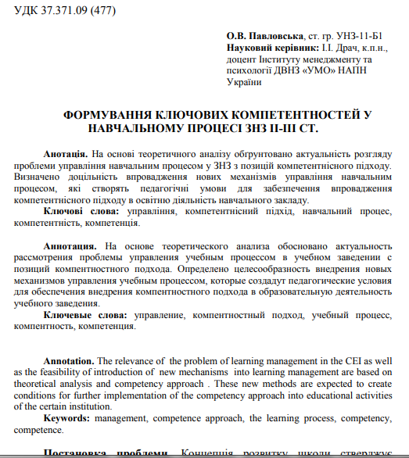
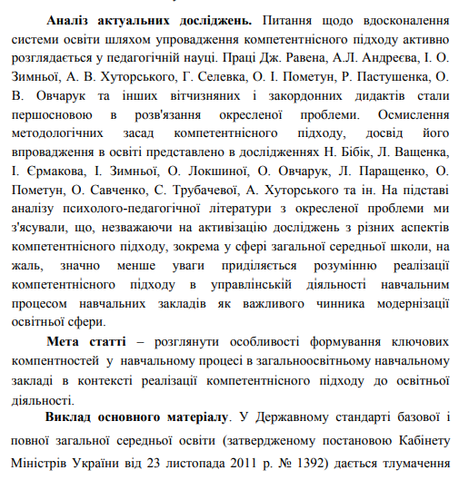
Прикладні аспекти
оформлення
результатів наукових досліджень

Slide 17
Прикладні аспекти оформлення
результатів наукових досліджень
ОСНОВНІ ВИМОГИ ДО НАУКОВОЇ СТАТТІ:
Відповідність основним вимогам видання щодо змісту, об'єму та оформлення;
Допускається співавторство;
Застосування правил цитування («...») й посилання ([8, 25]) на використані джерела згідно вимог Національного стандарту України ДСТУ ГОСТ 8302:2015 «Бібліографічне посилання. Загальні положення та правила складання»; ДСТУ 3582:2013 «Бібліографічний опис. Скорочення слів і словосполучень українською мовою. Загальні вимоги та правила» + (Методичні рекомендації “Міжнародні стилі цитування та посилання в наукових роботах”);

Slide 18
Прикладні аспекти оформлення
результатів наукових досліджень
ОСНОВНІ ВИМОГИ ДО НАУКОВОЇ СТАТТІ:
У тексті статті можна подавати ілюстрації, таблиці, формули тощо, оформлюючи згідно з вимогами ДСТУ 3008-95;
Рецензія на наукову статтю - із зазначенням наукової новизни та актуальності публікації, підписаною доктором чи кандидатом наук (фахівцем за профілем)
Стаття може перевірятись на ПЛАГІАТ (Статті 1, 5 Закону України «Про наукову і науково-технічну діяльність»; Стаття 50 Закону України «Про авторське право і суміжні права»

Slide 19
Прикладні аспекти оформлення
результатів наукових досліджень
2 списки джерел:
«Література» (звичайний список літератури)
«References» (список для міжнародних БД, де дані українською / російською мовою описуються за допомогою спеціальних вказівок, а джерела англійською мовою дублюються зі списку «література»).
Онлайн-конвертер з української мови для транслітерації:
http://translit.kh.ua/
Онлайн-конвертер з російської мови для транслітерації:
http://www.translit.net.

Slide 20
Прикладні аспекти оформлення
результатів наукових досліджень
Тези наукової доповіді
Тези (від thesis - положення, твердження) - це коротко, точно, послідовно сформульовані ідеї, думки, положення наукової доповіді, повідомлення, статті або іншої наукової праці.
опубліковані у збірнику матеріалів наукової конференції (з´їзду, симпозіуму),
містять виклад основних аспектів наукової доповіді,
обсяг може бути в межах 2-3 сторінки тексту через
1,5 інтервали.

Slide 21
Прикладні аспекти оформлення
результатів наукових досліджень
Алгоритм тези можна подати так:
теза - обґрунтування - доказ - аргумент - результат – перспектива
СТРУКТУРА:
актуальність;
стан розробки проблеми в науці і практиці;
основна ідея, положення,
висновки дослідження;
основні результати, їх практичне значення;
перспективи подальших досліджень.

Slide 22
Прикладні аспекти оформлення
результатів наукових досліджень

